Slide 1

Health
头孢地尼颗粒
山东海山药业有限公司

Slide 2
背景
头孢地尼属于广谱的口服第三代头孢菌素，其通过抑制细菌细胞壁的合成抗菌作用。
头孢地尼对葡萄球菌、肠杆菌、和流感菌、肺炎克雷佰菌、卡他莫拉菌等，作用较强，对于敏感菌所致的轻、中度感染，如：社会获得性肺炎、慢性支气管炎急性发作、急性上颌窦炎、咽喉炎、扁桃体炎、中耳炎、非复杂性皮肤和软组织感染等。

Slide 3
产品基本信息
【药品名称】 通用名：头孢地尼颗粒
【注册规格】6、8、10、12袋/盒
【适应症】 对头孢地尼敏感的葡萄球菌属、链球菌属、肺炎球菌、大肠杆菌、克雷白氏菌、奇异变形杆菌、流感嗜血杆菌等菌株所引起的下列感染：毛囊炎、疖、疖肿、痈、传染性脓痂疹、丹毒、蜂窝组织炎、淋巴管炎、炭疽、化脓性甲沟炎、皮下脓肿、汗腺炎、粉瘤感染、慢性脓皮症。咽喉炎、急性支气管炎、扁桃腺炎症、肺炎。肾盂肾炎、膀胱炎。猩红热。中耳炎、副鼻窦炎。
【用法用量】成人服用的常规剂量为一次2袋（100mg效价），一日3次。儿童服用的常用剂量为每日9-18mg（效价）/kg，分3次口服。可依年龄、症状进行适量增减。
【贮 藏】遮光，密封，室温（10-30℃）保存。
【有效期】36个月
【批准文号】国药准字H20223023
【上市许可持有人】山东海山药业有限公司

Slide 4
产品优势
通过质量一致性评价
不良反应少
更敏感、更高效、更保障、更安全、更适合儿童，老人服用
临床研究数据表明，本品综合不良反应发生率为2.58%。主要不良反应：消化道症状（110例，0.80%），如腹泻或腹痛；皮肤症状（31例，0.23%），如皮疹或瘙痒。
抗菌谱广泛均衡
适用于各类临床常见感染
头孢地尼具有均衡的抗菌谱，对常见的革兰氏阳性菌和阴性菌均敏感，覆盖临床常见感染致病菌。抑菌活性高，抗菌更均衡更强效。
作为一个对阳性菌和阴性菌都敏感的药物，头孢地尼应用广泛，与其他三代头孢相比，还适用于主要致病菌包含革兰氏阳性菌的上呼吸道感染、皮肤/外科感染等。

Slide 5
上 市
中国大陆首次上市时间：2011年日本原研产品曾进口中国 , 但是注册证到期后未进行再注册。
2020年国产头孢地尼颗粒批准上市。
大陆地区同通用名药品的上市情况: 2001年国产头孢地尼胶囊获准在中国上市。2011年2月安斯泰来制药(中国)有限公司（Astellas）的进口头孢地尼颗粒在中国上市，规格为50mg。但国内的注册证到期以后未再注册。
全球首个上市的国家：头孢地尼（cefdinir）属第3代头孢，日本藤泽药品工业公司原研，1991年首次在日本上市剂型为胶囊，商品名Cefzon，并于1993年首先在日本上市头孢地尼颗粒。
本品为处方药，非OTC产品

Slide 6
参照药品的建议
头孢地尼是为了改善头孢克肟等第三代头孢菌素对G+菌作用差的不足，对头孢克肟的结构进行改造而来的，所以其不仅保持了对β-内酰胺酶的高度稳定性，而且对G+菌具有很强的抗菌活性，尤其对如甲氧西林敏感的金葡菌[2]、化脓性链球菌和肺炎球菌[3]等G+菌具有非常强的活性，高于头孢克肟、头孢克洛和头孢氨苄。对耐甲氧西林金葡菌(MRSA)和粪链球菌也有中等活性。头孢地尼对大肠杆菌、肺炎杆菌等G-菌有较强的活性，高于头孢克罗和头孢氨苄，相当或稍次于头孢克肟。对耐头孢克洛和头孢氨苄的肺炎克雷伯氏菌、耐甲氧西林的大肠杆菌、奇异变形杆菌、流感嗜血菌[4]和黏膜炎布兰汉氏球菌也敏感。因此，头孢地尼具有广谱的抗菌活性，同时也改善了药物动力学性质，使头孢儿童细菌性呼吸道感染是小儿常见病、多发病。轻中度的儿童细菌性呼吸道感染原菌以肺炎链球菌、流感嗜血杆菌、葡萄球菌最常见。目前小儿细菌性呼吸道感染治疗以青霉素类、第一或第二代头孢菌素为主，但在临床用药中耐药性不断增加，同时由于口服剂型较少，往往以静脉输液方式给药治疗，给患儿带来痛苦，给家长带来经济压力[5]。
头孢地尼作为新型的口服第三代头孢菌素，由于在母环3位碳原子上引入乙烯基，在7位碳原子侧链处引入羟氨基和2-氨基噻唑基，增加了口服吸收率，保留了第3代头孢菌素固有的对G-菌的强大抗菌活性，同时大大增加了对G+菌，尤其是葡萄球菌的抗菌活性，对β-内酰胺酶的稳定性也大大增加。头孢地尼可抑制90%～100%的临床分离菌，如金黄色葡萄球菌(MSSA) 、链球菌、流感嗜血杆菌、肺炎克雷伯杆菌、卡他莫拉菌、大肠杆菌属，甚至对淋球菌、吲哚阳性的变形杆菌也有良好疗效。

Slide 7
参照药品的建议
口服头孢地尼治疗细菌性呼吸道感染具有使用携带方便的优点，且避免了传统输液治疗过程中可能出现的交叉感染及其他危害，提高了患者的依从性，值得在临床推广应用。另外，头孢地尼颗粒不仅溶出和吸收速度快，治疗细菌感染疗效显著，而且更有利于儿童和吞咽困难患者的服用，减轻患者的痛苦。
从以上数据可以看出，头孢地尼抗菌谱广，抗菌活性强，对β-内酰胺酶具有良好的稳定性。治疗呼吸道感染和皮肤组织感染疗效高，应用广泛。具有良好的安全性，较传统头孢菌素不良反应发生率更低。且我公司研发的颗粒剂具有良好的顺应性，有利于儿童和吞咽困难患者用药。地尼具有很好的口服吸收性。

Slide 8
头孢地尼®应用场景
第3代口服头孢类抗生素，广谱抗菌
儿科
急性中耳炎、急性鼻窦炎、社区获得性呼吸道感染、化脓性或细菌性扁桃体炎等
急诊
普外科
呼吸科
社区获得性呼吸道感染、肺炎等
眼科
妇科
泌尿外科
急性肾盂肾炎、急性膀胱炎、尿路感染等
老年科
呼吸道感染、泌尿系统感染等
抗菌活性更高，不易产生耐药性
耳鼻喉科
咽、喉炎，扁桃体炎、中耳炎、急性细菌性鼻窦炎等
皮肤科
毛囊炎、皮下脓肿等
第三代头孢菌素、口服应用、儿童首选
安全高效

Slide 9
安全性
动物毒理学试验显示头孢地尼毒副作用小，临床试验同样证实了其不良反应少，发生率较低。
一项比较头孢地尼(7mg/kg，每天2次，治疗5d)和头孢丙烯(15mg/kg，每天2次，治疗10d)治疗12岁以下儿童急性中耳炎疗效的随机双盲对照临床试验。两治疗组之间总体不良反应发生率、腹泻和皮疹的发生率基本相同(头孢地尼治疗组总体不良反应发生率是13%，腹泻发生率是7.8%，皮疹发生率是3.2%。头孢丙烯治疗组总体不良反应发生率是12%，腹泻发生率是4.2%，皮疹发生率是3.7%）。
头孢地尼(14mg/kg每天1次和7mg/kg每天2次)用药10d和阿莫西林/克拉维酸(13.3mg/kg，每天3次)用药10d治疗12岁以下儿童急性中耳炎。 经研究人员确认的与药物相关的不良反应的发生率在各治疗组依次为14.1%，17.8%，20.3%(头孢地尼14mg/kg，每天1次与阿莫西林/克拉维酸13.3mg/kg，每天3次治疗组比较，P= 0.01)，头孢地尼的不良反应发生率较低。各组相应的腹泻的发生率分别是10.9%、15.8%、12.7%(各两组之间的P值均无统计学意义)。
一组对头孢地尼的安全性分析资料共涉及了2106例患儿，认为儿童(接受口服悬液制剂)最常见的与头孢地尼用药相关的不良反应是腹泻(9.5%)、皮疹(2.0% ~2.5%)、恶心(1.2%)。服用头孢地尼14mg/kg每天1次、7mg/kg每天2次和应用其他药物的各对照组中因不良反应而终止试验的患者比例基本相同(分别为3.0%，2.0%，3.0%)。病人一般能很好得耐受头孢地尼，其不良反应多为中轻度反应。
应用头孢地尼的唯一禁忌症是对该药物成分或其他头孢类抗生素过敏。
说明书中收载的不良反应：在使用本品治疗的13,715名患者中，有354例（2.58%）不良反应（包括实验室数据异常）的报告。主要不良反应为消化道症状（110例，0.80%），如腹泻或腹痛；皮肤症状（31例，0.23%），如皮疹或瘙痒。主要的实验室数据异常包括谷丙转氨酶（126例，0.92%）和谷草转氨酶（89例，0.65%）升高；嗜酸性粒细胞增多（41例，0.30%）。

Slide 10
安全性
1、谨慎使用（下列患者应慎用）
（1）对青霉素类抗生素有过敏史者。
（2）本人或亲属中有易发生支气管哮喘、皮疹、荨麻疹等过敏症状体质者。
（3）严重的肾功能障碍者：由于头孢地尼在严重肾功能障碍患者血清中存在时间较长，应根据肾功能障碍的严重程度酌减剂量以及延长给药间隔时间。对于进行血液透析的患者，建议剂量一日1次，一次100mg。
（4）患有严重基础疾病、不能很好进食或非经口摄取营养患者、全身状况恶劣的患者（因可能会出现维生素K缺乏，要进行严密临床观察）。
（5）原则上应在确认微生物对头孢地尼的敏感性后使用本剂，限于治疗患者所需的最短周期内防止耐药菌的产生。
（6）建议避免与铁剂合用。如果合用不能避免，应在服用本剂3小时以后再使用铁剂。
2.重要的基本注意事项
因有出现休克等过敏反应的可能，应详细询问过敏史。
3.对临床检验值的影响
（1）除试纸法尿糖试验之外，在用Benedict试剂、Fehling试剂和Clinitest试验法进行尿糖检查时，可出现假阳性，要注意。
（2）可出现直接血清抗球蛋白试验阳性，要注意。
4.其它注意事项
（1）与添加铁的产品（如奶粉或肠营养剂）合用时，可能出现红色粪便。
（2）可能出现红色尿。

Slide 11
有效性
体内体外试验显示出头孢地尼抗菌谱广，能有效杀灭多种革兰氏阳性菌，对部分革兰氏阴性菌也有效果，多年的临床应用也证明了这一点。
咽扁桃体炎 有研究资料显示了两项比较头孢地尼和青霉素V治疗12岁以下儿童A组β溶血性链球菌咽扁桃体炎疗效的随机、双盲临床研究。在A临床试验中，患者被随机分组，分别给予头孢地尼14mg/kg每天1次，7mg/kg每天2次，青霉素V10mg/kg每天4次，疗程均为10d。在B临床试验中，比较头孢地尼7mg/kg每天2次共用5d和青霉素V10mg/kg每天4次共用10d的疗效。各组中具有临床和微生物学可评估性的患者数量依次分别为228例、227例、224例、443例。群组分析显示:使用头孢地尼治疗的各组的临床治愈率(分别为97.4%、96.0%和91.5%)显著高于青霉素V治疗组(88.5%)，均P<0.001。同样，使用头孢地尼治疗的各组在治疗结束后4～9d内的病原微生物清除率(分别为94.3%，94.3%和89.7%)显著高于青霉素V治疗组(70.9%)，均P<0.001。
Nemeth等进行了一项比较两种剂量头孢地尼和青霉素V治疗12岁以下儿童A组β溶血性链球菌咽扁桃体炎疗效的随机、双盲临床试验。患者被随机分组，分别接受以下治疗：头孢地尼14mg/kg，每天1次；头孢地尼7mg/kg，每天2次；青霉素V10mg/kg，每天4次，均用10d。头孢地尼治疗组的临床治愈率(分别为97.4%和96.0%)显著高于青霉素V治疗组）86.3%），均P<0.001。同样，头孢地尼治疗组在治疗结束后4～9d内的病原微生物清除率）分别为94.3%和94.3%）显著高于青霉素V治疗组）70.0%），均P<0.001。
急性中耳炎 Block等还进行了一项比较头孢地尼（7mg/kg，每天2次，治疗5d）和头孢丙烯(15mg/kg，每天2次，治疗10d)治疗12岁以下儿童急性中耳炎疗效的随机双盲对照临床试验。头孢地尼治疗组在治疗结束时，治疗结束后11～16d，治疗结束后33～40d时的临床治愈率分别为80.0%、65.3%、49.2%。头孢丙烯治疗组在治疗结束时，治疗结束后11～16d，治疗结束后28~35d的临床治愈率分别为82.5%、64.5%、52.7%（各组之间进行两两比较，P值均无统计学意义）。

Slide 12
有效性
社区获得性肺炎 Drehodl等的一项随机双盲对照的临床研究比较了头孢地尼和头孢克洛治疗成人和青少年社区获得性肺炎的疗效。患者被随机分为两组，分别接受头孢地尼300mg每天2次(n=347)和头孢克洛500mg每天3次(n=343)的为期10d的治疗。在治疗结束后第6～14d内，头孢地尼治疗组的临床治疗有效率为88.8%，头孢克洛治疗组的临床治疗有效率为86.0%(P值无统计学意义)；两个治疗组的每一种病原体(主要为流感嗜血杆菌、副流感嗜血杆菌、肺炎链球菌和金葡菌)的平均细菌清除率基本相同(头孢地尼治疗组为91.5%，头孢克洛治疗组为92.8%，P值无统计学意义)。
急性细菌性支气管炎 一项随机的临床试验比较了头孢地尼每天1次用药和2次用药对于治疗成人和青少年急性细菌性支气管炎患者的疗效。患者随机接受为期10d的头孢地尼600mg每天1次或300mg每天2次的治疗。在治疗后第7～14d内，各治疗组的临床成功率(治愈+显效)基本相同(每天1次用药组为91.3%，每天2次用药组为92.5%)。同样，各治疗组的每一种病原体的细菌清除率也基本相同(每天1次用药组为91.8%，每天2次用药组为93.4%)。各治疗组的整体和个体副反应发生率基本相同。
综上所述，头孢地尼抗菌谱广，能有效杀灭多种革兰氏阳性菌以及部分革兰氏阴性菌。头孢地尼在治疗儿童细菌感染疾病方面疗效尤为显著。

Slide 13
主要不良反应：消化道症状（110例，0.80%），如腹泻或腹痛；皮肤症状（31例，0.23%），如皮疹或瘙痒。主要的实验室数据异常包括谷丙转氨酶（126例，0.92%）和谷草转氨酶（89例，0.65%）升高；嗜酸性粒细胞增多（41例，0.30%）。
不良反应
发生率 | 0.1%~＜5% | ＜0.1% | 发生率不详
过敏 | 皮疹 | 荨麻疹、瘙痒、发热、水肿 | 红斑
血液学 | 嗜酸性粒细胞增多 | 中性粒细胞减少
肾脏 |  | 血尿素氮升高
胃肠道 | 腹泻、腹痛、胃部不适 | 恶心、呕吐、胃灼热、食欲减退、便秘
微生物 |  | 口腔炎 | 念珠菌病
维生素缺乏 |  |  | 维生素K缺乏症状（低凝血酶原血症、出血倾向）、复合维生素B缺乏症状（舌炎、口腔炎、食欲缺乏、神经炎）
其它 |  | 眩晕、头痛、胸部压迫感 | 麻木
详情请参考说明书

Slide 14

生物等效性评价
1、空腹人体生物等效
空腹仿制制剂与参比制剂人体生物等效结果
生物等效性评价 | 受试制剂和参比制剂头孢地尼的药代动力学参数（C_{max}、AUC_{0-t}和AUC_{0-∞}）经自然对数转换后进行方差分析，方差分析模型中药物、周期、顺序作为固定效应，受试者（顺序）作为随机效应。C_{max}、AUC_{0-t}和AUC_{0-∞}在药物、周期、顺序间差异均无统计学意义，在受试者（顺序）间差异有统计学意义。受试制剂和参比制剂头孢地尼的药代动力学参数C_{max}、AUC_{0-t}和AUC_{0-∞}几何均值比值及其90%置信区间分别为96.29% (91.41%-101.44%)、98.09% (93.13%-103.30%)和98.10% (93.07%-103.41%)，均在80.00%-125.00%范围内。双单侧 t 检验接受两制剂等效的假设。受试制剂头孢地尼和参比制剂头孢地尼空腹状态下生物等效性成立。受试制剂和参比制剂的T_{max}中位数及范围分别为2.50 (2-5)h和2.50 (1.5-4.5)h。符号秩检验结果显示T_{max}在两制剂间无显著性差异。
安全性评价 | 本研究空腹试验共有11例受试者发生17例次不良事件，不良事件发生率为31.43%(11/35)。其中，有6例7例次发生在受试制剂阶段，不良事件发生率为17.65%(6/34)；有6例10例次发生在参比制剂阶段，不良事件发生率为17.14%(6/35)。空腹试验共有2例受试者发生5例次不良反应，不良反应发生率为5.71%(2/35)；其中，有1例1例次发生在受试制剂阶段，不良反应发生率为2.94%(1/34)；有1例4例次发生在参比制剂阶段，不良反应发生率为2.86%(1/35)。空腹试验没有发生任何严重不良事件、严重不良反应、导致退出的不良事件或不良反应。
结论 | 通过对空腹生物等效性研究中受试制剂和参比制剂的血中头孢地尼的药动学参数AUC_{0-t}、AUC_{0-∞}和C_{max}进行统计学评价得到受试制剂和参比制剂AUC_{0-t}、AUC_{0-∞}和C_{max}几何均值比值的90%置信区间，均在法规要求的80.00%~125.00%范围内，T_{max}两制剂间差异无统计学意义。双单侧t检验接受两制剂等效的假设，故空腹生物等效性研究可认为受试制剂与参比制剂生物等效。

Slide 15
生物等效性评价
2、餐后人体生物等效
餐后仿制制剂与参比制剂人体生物等效结果
生物等效性评价 | 受试制剂和参比制剂的药代动力学参数（C_{max}、AUC_{0-t}和AUC_{0-∞}）经自然对数转换后进行方差分析，方差分析模型中顺序、药物、周期作为固定效应，受试者（顺序）作为随机效应。C_{max}在药物、周期、给顺序间差异均无统计学意义，在受试者（顺序）间有显著性差异；AUC_{0-t}和AUC_{0-∞}在顺序和周期间无统计学差异，在药物和受试者（顺序）间有显著性差异。受试制剂和参比制剂的药代动力学参数C_{max}、AUC_{0-t}和AUC_{0-∞}几何均值比值及其90%置信区间分别为95.94% (89.30%-103.07%)、91.79% (85.83%-98.17%)和89.09% (82.48%-96.23%)，均在80.00%-125.00%范围内。双单侧t检验接受两制剂等效的假设。受试制剂和参比制剂餐后状态下生物等效性成立。受试制剂和参比制剂的T_{max}中位数及范围分别为4.00 (1.5～10)h和4.00 (2～6)h。符号秩检验结果显示T_{max}在两制剂间无显著性差异。敏感性分析：C003受试者第二周期、C020受试者第二周期、C026受试者第一周期和C027受试者第一周期AUC_{_%Extrap} >20%，该4例受试者纳入FAS、SS、PKCS、PKPS和BES集，剔除C003受试者第二周期、C020受试者第二周期、C026受试者第一周期和C027受试者第一周期数据进行AUC_{0-∞}等效性敏感性分析。剔除C003受试者第二周期、C020受试者第二周期、C026受试者第一周期和C027受试者第一周期数据进行AUC_{0-∞}等效性敏感性分析，结论与主分析完全一致，支持受试制剂与参比制剂在餐后给药时具有生物等效性。
安全性评价 | 本研究餐后试验共有11例受试者发生19例次不良事件，不良事件发生率为36.67% (11/30)；其中，5例（17.24%）(5/29)6例次发生在受试制剂阶段，7例（23.33%）(7/30)13例次发生在参比制剂阶段。餐后试验共有1例受试者发生2例次不良反应，不良反应发生率为3.33% (1/30)，不良反应仅发生在参比制剂阶段。餐后试验没有发生任何严重不良事件、严重不良反应、导致退出的不良事件或不良反应。
结论 | 通过对餐后生物等效性研究中受试制剂和参比制剂的血中头孢地尼的药动学参数AUC_{0-t}、AUC_{0-∞}和C_{max}进行统计学评价得到受试制剂和参比制剂AUC_{0-t}、AUC_{0-∞}和C_{max}几何均值比值的90%置信区间，均在法规要求的80.00%~125.00%范围内，T_{max}两制剂间差异无统计学意义，敏感性分析结果生物等效性判定结果相同。双单侧t检验接受两制剂等效的假设，故餐后生物等效性研究可认为受试制剂与参比制剂生物等效。

Slide 16
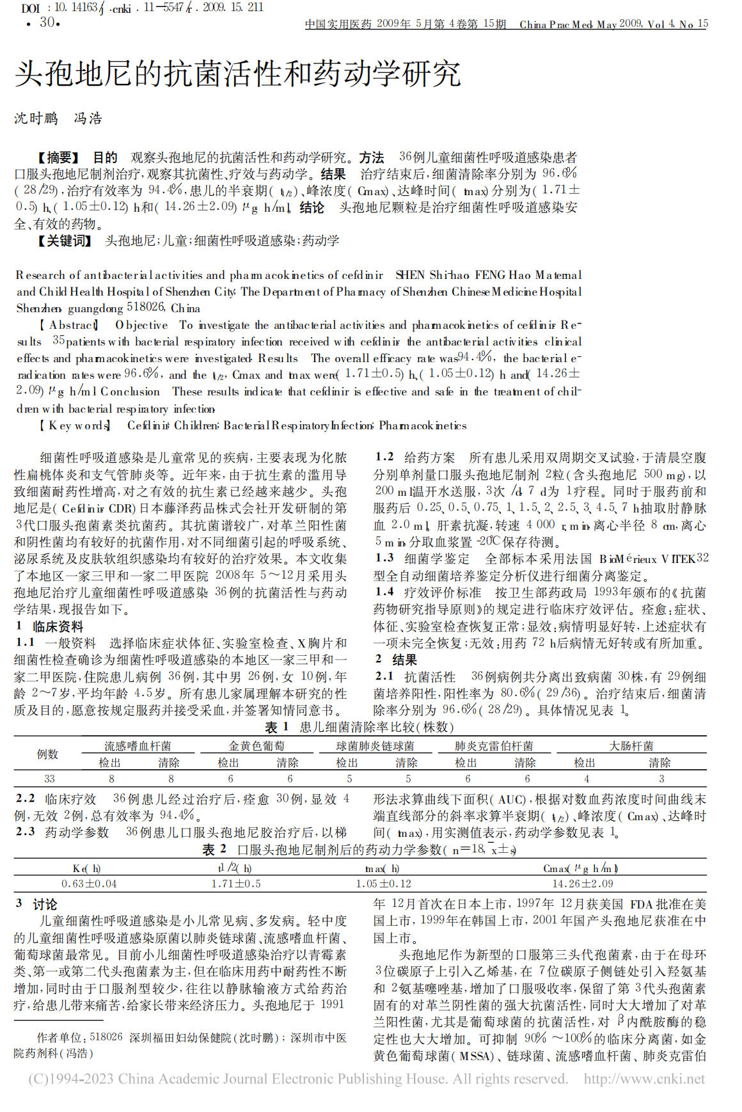
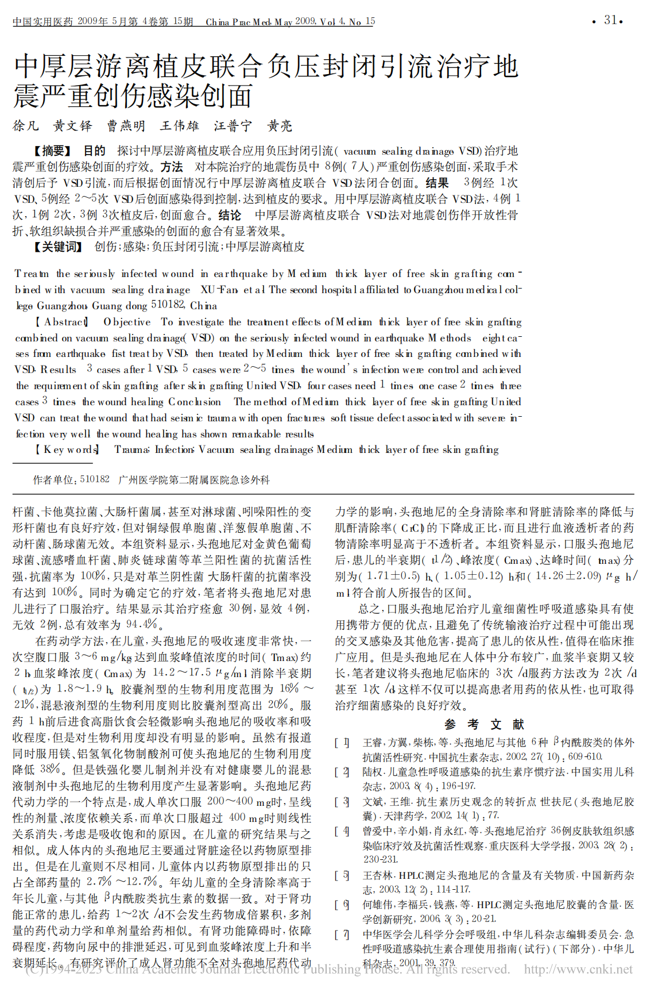
头孢地尼的抗菌活性和药动
学研究

Slide 17
Thanks
持续提供最佳的治疗
MEDICAL AND PHARMACEUTICAL INDUSTRY

